Slide 1
第五讲 科学职业的若干问题
刘永谋
liuyongmou@ruc.edu.cn

Slide 2
第五讲 科学职业的若干问题
科学是如何职业化的？
科学职业的特点和规范
科学职业中的马太效应与权威

Slide 3
一、什么是科学职业化？

Slide 4
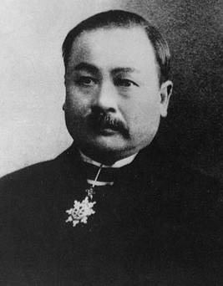
1、古代和中世纪
近代科学活动和科学家的社会角色是经过几个世纪的发展才出现在西欧的若干国家之中的，到了19世纪以后，这种科学活动及科学家角色才传播到世界其他地方。
詹天佑

Slide 5
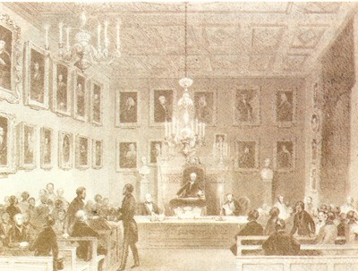
2、 科学体制化的开端：英国
“有闲阶级的业余爱好”
英国皇家学会
《哲学汇刊》
英国皇家学会在开会

Slide 6
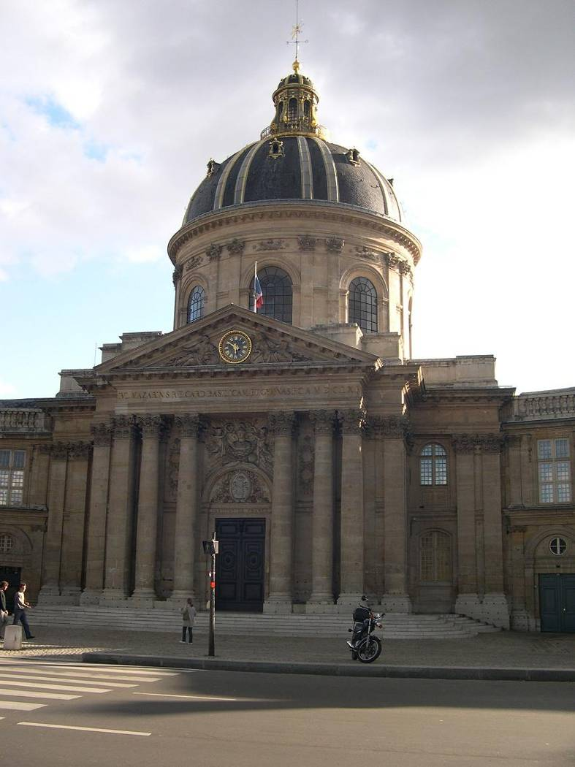
3、科学专门化第一步：法国
法国科学院
政府主导
法国科学院

Slide 7
4、德国大学的科学职业化
德国大学改革
德国式研究型大学
正教授制度
私人讲师制度
实验室制度

Slide 8
5、美国大学的科学职业化
学习德国
系
课题中心
研究生院

Slide 9
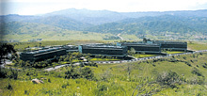
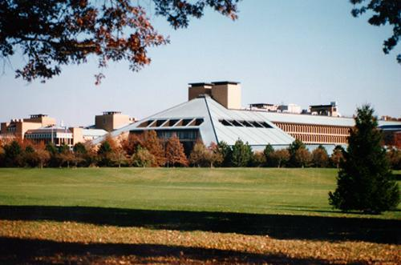
6、工业实验室与政府机构中的科学家
德国工业实验室
美国工业实验室
政府科学家
IBM实验室、贝尔实验室外景

Slide 10
二、科学职业的特点

Slide 11
1、科学职业的特点
专门训练
间接服务于社会
经济收入特殊
不独立开业。

Slide 12
2、小科学发展为大科学
科学家激增
科学文献爆炸增长
科学成为一种生活方式
科学耗资巨大
科学成为集体事业

Slide 13
3、科学家的社会规范
技术规范
行为规范

Slide 14
普遍主义
这条规范强调科学的标准到处都是一样。只要是科学真理，不管它的来源，都服从于不以个人为转移的普遍标准。科学发现的权利和理论论据的评价是根据发现和理论本身的固有价值和科学的标准来进行的，而与国家、种族、阶级、宗教、年龄等无关。

Slide 15
公有主义
这条规范是从对实际物品的公共所有制的含义引申出来的，认为所有科学的重大发现都是社会合作的产物，因而归属于这个共同体。任何一个以个人命名的规律和理论都不归于发明者和他的后嗣所有，也并不给这些人使用和支配的特殊权利。

Slide 16
无私利性
这条规范指的是从事科学活动的、创造科学知识的人不应以科学谋取私利。科学家从事科学活动的唯一目的是发展科学知识而不是其他，科学家不能因为个人原因来评价一致科学观点或思想，不能以任何方式从自己的研究中谋取个人私利。科学家科研绝不是为了赚钱或盈利，而是热衷于探索和发现，是内在的科学兴趣。

Slide 17
有条理的怀疑主义
所有的科学知识，不论是新的还是老的，都要经过仔细的检查才能被接受，科学家对自己和别人的工作都应该采取怀疑的态度。科学家对已经发现的错误应该公开宣布。

Slide 18
三、科学职业中的“马太效应”与权威

Slide 19
1、马太效应
科学职业的优势积累效应
棘轮效应
后果

Slide 20
2、科学权威
科学权威不同于行政权威
科学家所作的贡献和他因为这种贡献得到的承认
科学权威的左右

Slide 21
3、科学是年轻人的事业
科学家的年龄段主要集中在25－44岁。
科学家做出伟大贡献的年龄一半在45岁以下，在科学家平均年龄增高的情况下也很少超过50岁。

Slide 22
科学家角色与年龄
科学家角色的变化
科学界的老人政治

Slide 23
谢谢！

